Slide 1

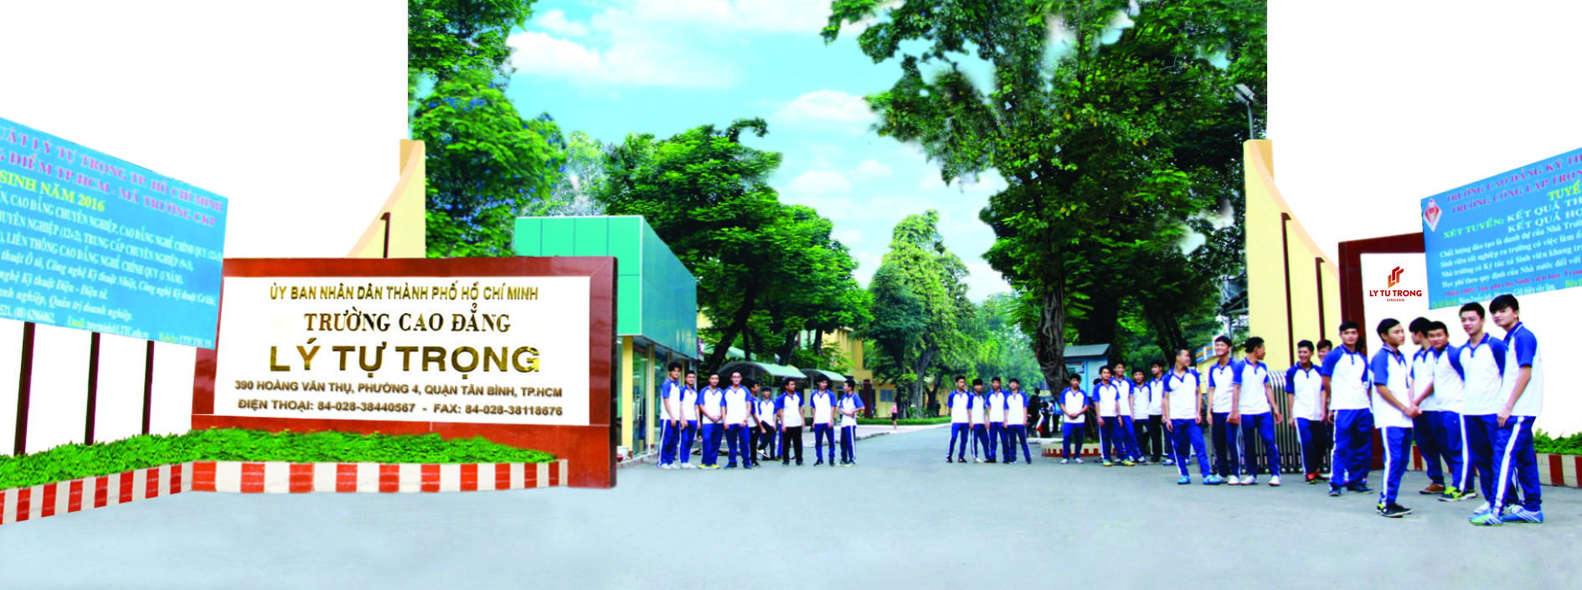
TRƯỜNG CAO ĐẲNG LÝ TỰ TRỌNG TP.HCM
390 Hoàng Văn Thụ, Phường 4, Quận Tân Bình, Thành phố Hồ Chí Minh

Slide 2
TRƯỜNG CAO ĐẲNG LÝ TỰ TRỌNG TP.HCM
KHOA
KHOA
HỌC
CƠ
BẢN
LÝ
LUẬN
CHÍNH
TRỊ
KINH
TẾ
CÔNG
NGHỆ
ĐIỆN-
ĐIỆN
TỬ
CÔNG
NGHỆ
CƠ
KHÍ
CÔNG
NGHỆ
ĐỘNG
LỰC
CÔNG
NGHỆ
NHIỆT
LẠNH
CÔNG
NGHỆ
THÔNG
TIN
CÔNG
NGHỆ
MAY-
THỜI
TRANG

Slide 3
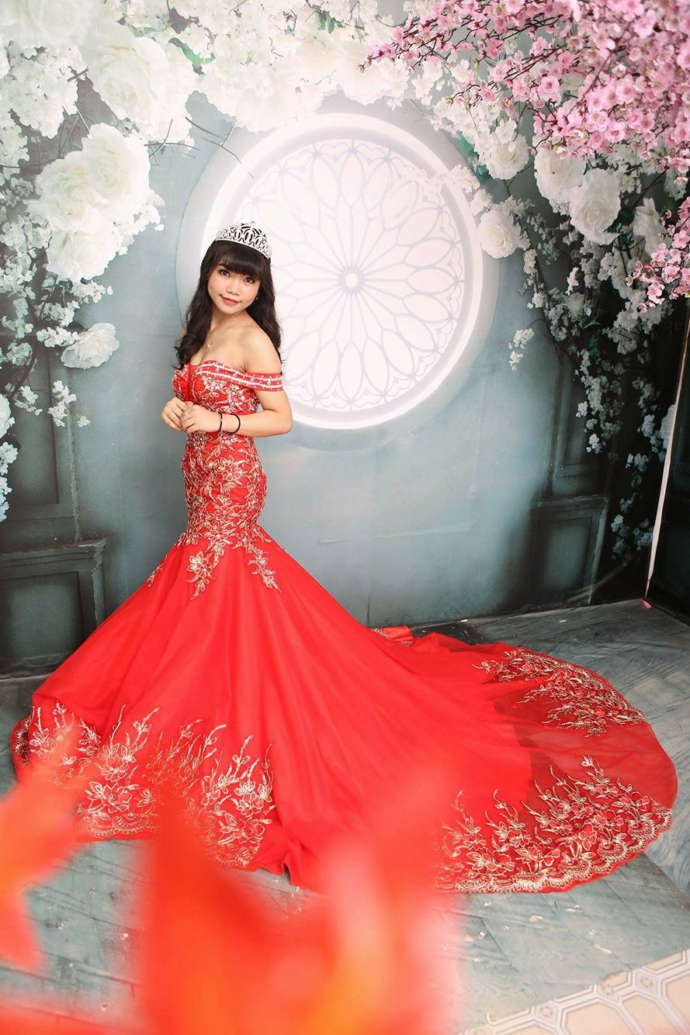
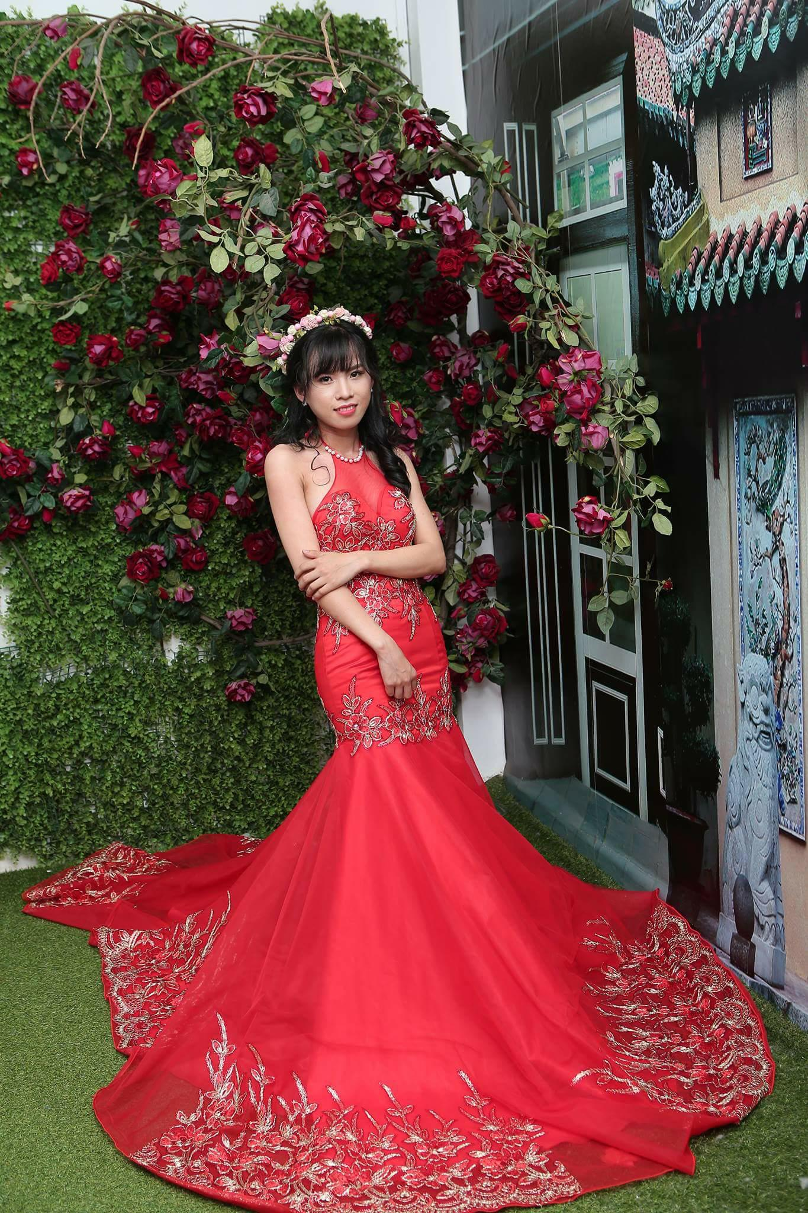

THỰC TẬP PHÁT TRIỂN MẪU TRÊN
MANNEQUIN
- Vị trí:
Là môn học bắt buộc được học trong học kì cuối hệ cao đẳng.
- Tính chất:
Môn học này cung cấp cho sinh viên khả năng phát triển các mẫu thời trang, hoàn thành bộ sưu tập thời trang đúng ý tưởng. Đây là phương pháp thiết kế đang phát triển và thịnh hành trên thế giới.
Môn học này cho phép diễn đạt ý tưởng của nhà thiết kế một cách chính xác mà không lo lắng với những con số trong công thức như cắt may thông thường.
Môn học hướng sinh viên lối tư duy sáng tạo kết hợp giữa kỹ thuật và nghệ thuật trong thiết kế thời trang.

Slide 4
THỰC TẬP PHÁT TRIỂN MẪU TRÊN
MANNEQUIN
1
2
3
4
5
Thiết kế rập váy đỗ sườn hông
Thiết kế rập áo
đầm biến kiểu
Thiết kế
áo cưới
Thiết kế rập váy
biến kiểu
Thiết kế rập áo biến kiểu

Slide 5
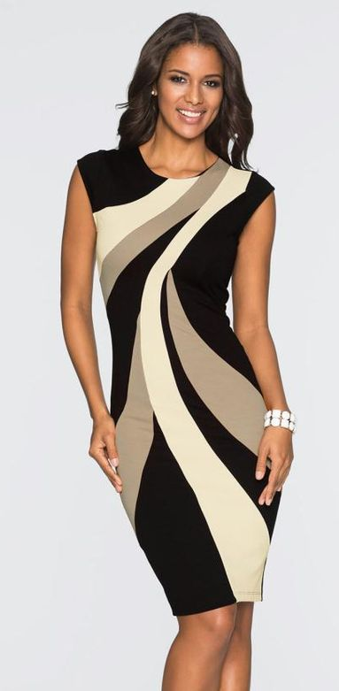

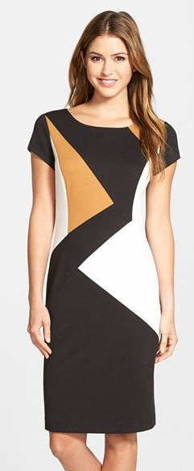



Slide 6

THIẾT KẾ RẬP ÁO ĐẦM
BIẾN KIỂU

Slide 7
Mục tiêu
Sau khi học xong bài này người học có khả năng thực hiện những nội dung sau:
+ Nêu được các yêu cầu kỹ thuật về thiết kế rập áo đầm biến kiểu.
+ Trình bày được trình tự các bước thiết kế rập áo đầm biến kiểu.
Kiến thức
+ Hoàn thành bộ rập áo đầm biến kiểu mang tính thẩm mỹ,
độc đáo và ứng dụng vào ngành may công nghiệp đúng qui trình.
+ Tránh được sai hỏng trong quá trình thiết kế rập áo đầm biến kiểu.
Kỹ năng
+ Hình thành tính cẩn thận, thẩm mỹ, khả năng sáng tạo.
+ Thực hiện tốt an toàn và vệ sinh công nghiệp.
+ Rèn luyện người học tính tự chủ, tự chịu trách nhiệm về việc học và nghiên cứu của mình.
Thái độ

Slide 8
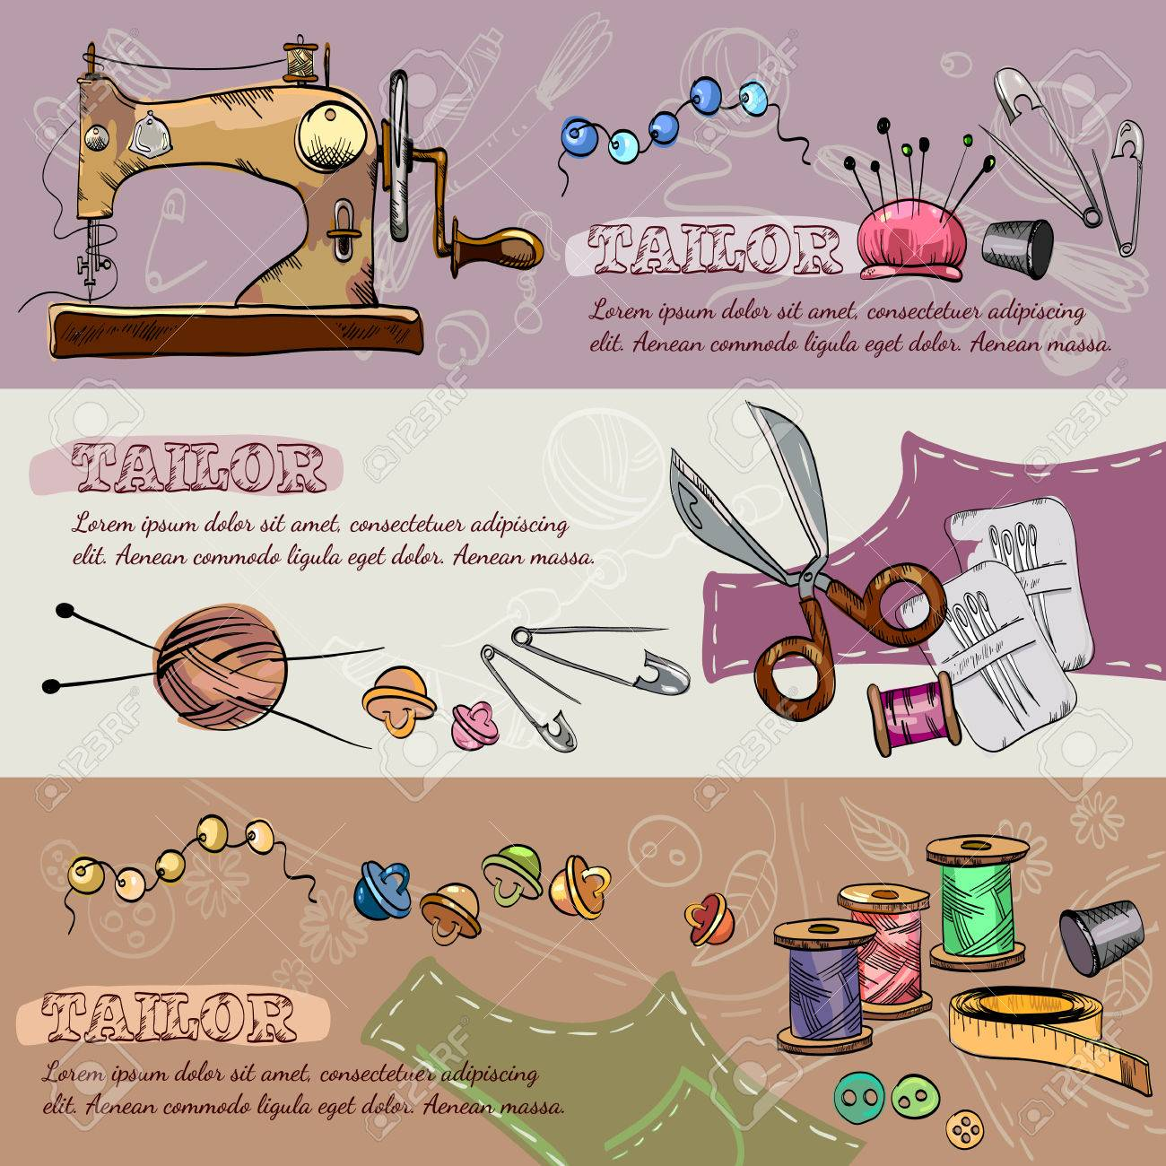
1. Điều kiện cho trước
1.1 Vật liệu
1.2 Dụng cụ
1.3 Thiết bị
1/ 2 áo đầm căn bản bằng vải mộc được may pen, ráp vai, sườn .
Kéo cắt vải, kéo bấm.
Kim ghim.
Thước dây, thước thẳng.
Bút chì, bút lông.
Mannequin.
Bàn ủi.
Giấy rập
Giấy rập.

Slide 9
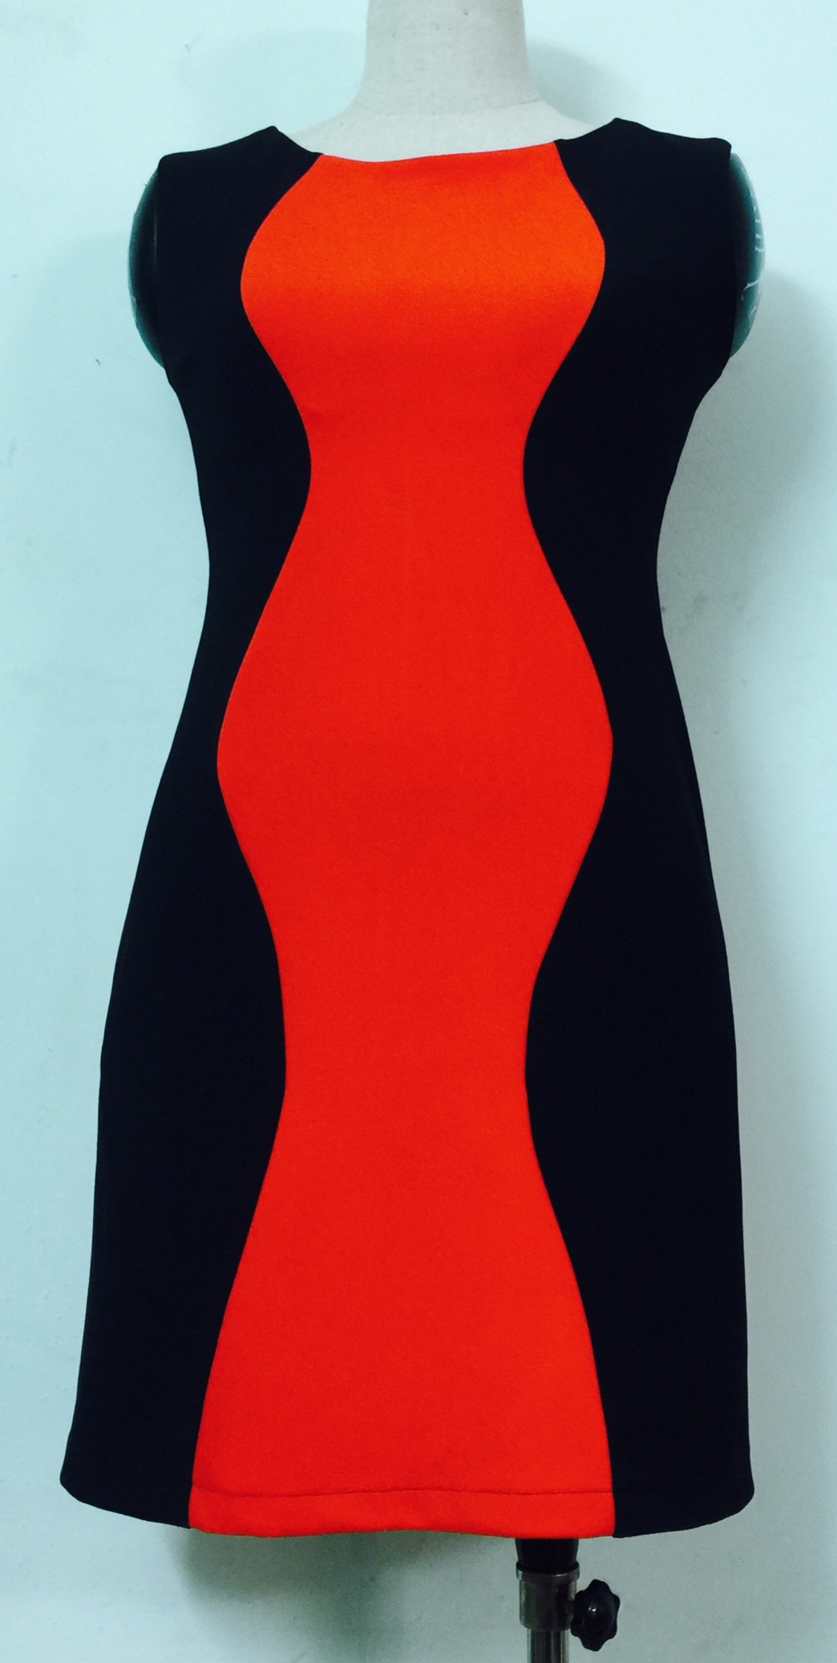
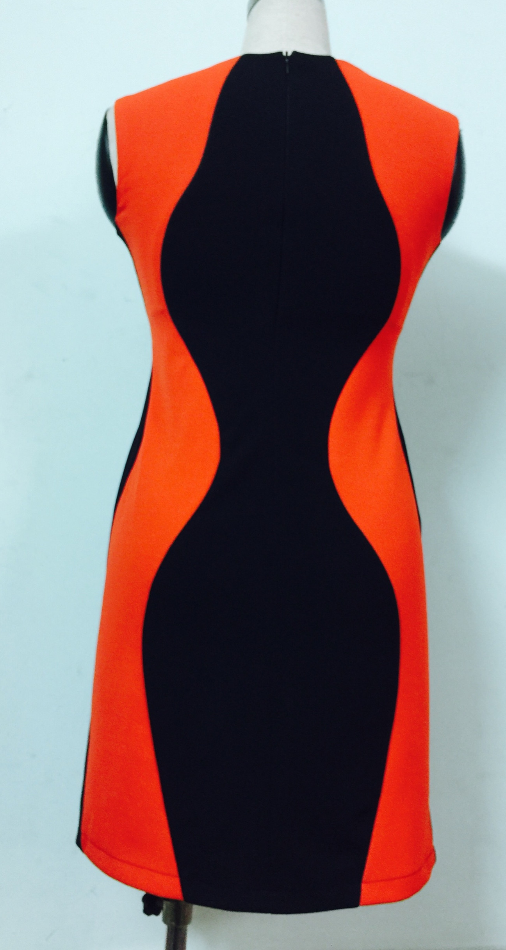
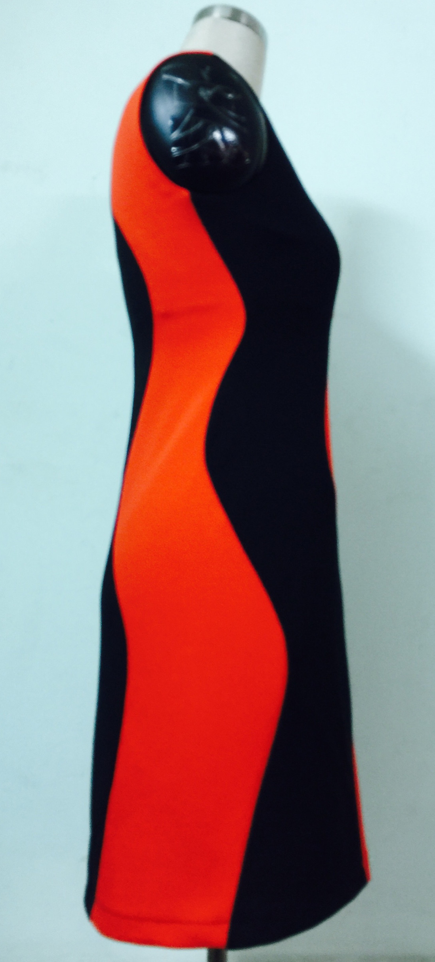
2. Đặc điểm hình dáng
Mặt trước
Mặt sau
Mặt bên sườn

Slide 10
3. Qui trình thiết kế rập áo đầm biến kiểu
Bước 1: Ghim 1/2 áo đầm
trên mannequin.

Slide 11
3. Qui trình thiết kế rập áo đầm biến kiểu
Bước 2: Đánh dấu 9 điểm then chốt.
8- Giao điểm đường pen và đường ngang eo thân sau
7, 9- Hai đầu pen của thân sau
6- Giao điểm đường ngang mông và đường sườn
3- Giao điểm đường pen thân trước và đường ngang mông
5- Giao điểm đường ngang eo và đường sườn
2- Giao điểm của đường pen dọc thân trước và đường ngang eo
4- Giao điểm đường ngang ngực và đường sườn
7
4
1
1- Đỉnh ngực
8
5
2
9
6
3

Slide 12
3. Qui trình thiết kế rập áo đầm biến kiểu
Bước 3:
Vẽ đường thiết kế mới.
7
Đi qua 9 điểm then chốt
1
4
4
8
5
5
2
9
6
6
3

Slide 13
3. Qui trình thiết kế rập áo đầm biến kiểu
3 3
Bước 4:
Kí hiệu thứ tự lắp ráp, ghi chú màu vải phối.
1 1
7
2 2
1
4
4
8
5
5
2
9
6
6
3

Slide 14
3. Qui trình thiết kế rập áo đầm biến kiểu
Bước 5: Lấy dấu các đường vừa thiết kế.
2
2
1
1

Slide 15
3. Qui trình thiết kế rập áo đầm biến kiểu
Bước 6: Cắt những đường thiết kế ra từng mảnh.
3

2
3

2
2
1

1

Slide 16
3. Qui trình thiết kế rập áo đầm biến kiểu
ĐẦM BIẾN KIỂU- MÀU PHỐI (MẢNH 4) x1
3
Bước 7: Sang rập giấy, chừa đường may.
3
ĐẦM BIẾN KIỂU-MÀU CHÍNH (MẢNH 3) x2
2
2
ĐẦM BIẾN KIỂU- MÀU PHỐI (MẢNH 2) x2
1
1
ĐẦM BIẾN KIỂU- MÀU CHÍNH (MẢNH 1) x1

Slide 17
3. Qui trình thiết kế rập áo đầm biến kiểu
ĐẦM BIẾN KIỂU- MÀU PHỐI (MẢNH 4) x1
ĐƯỜNG PEN ĐƯỜNG SƯỜN
3
Bước 7: Sang rập giấy, chừa đường may.
3
ĐẦM BIẾN KIỂU-MÀU CHÍNH (MẢNH 3) x2
2
ĐƯỜNG THIẾT KẾ MỚI
2
ĐẦM BIẾN KIỂU- MÀU PHỐI (MẢNH 2) x2
1
1
ĐẦM BIẾN KIỂU- MÀU CHÍNH (MẢNH 1) x1

Slide 18
4. Yêu cầu kỹ thuật
1
Ký hiệu sản phẩm
2
Số lượng chi tiết
Rập
áo đầm
biến kiểu
3
Thứ tự các đường lắp ráp
4
Dấu bấm
5
Ký hiệu canh sợi

Slide 19
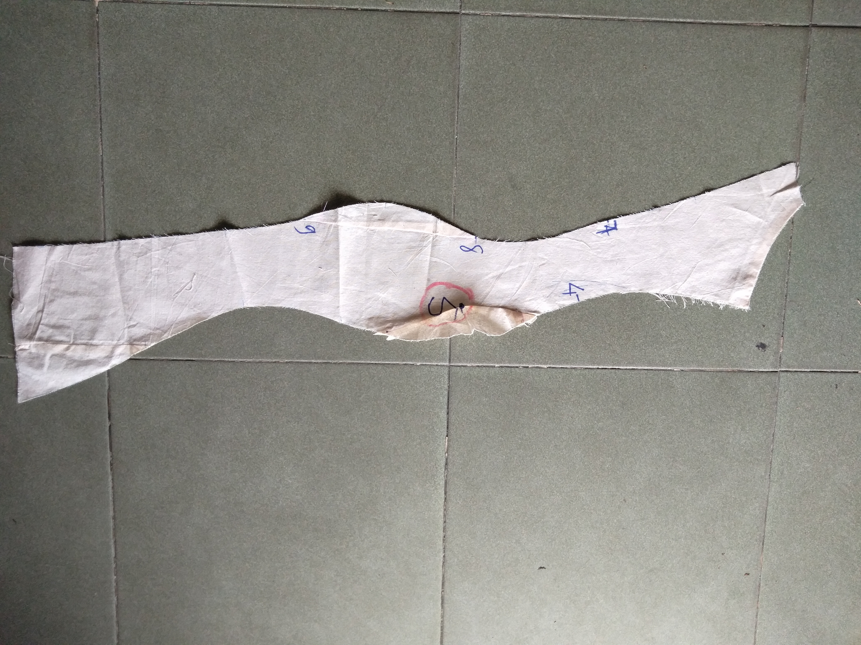
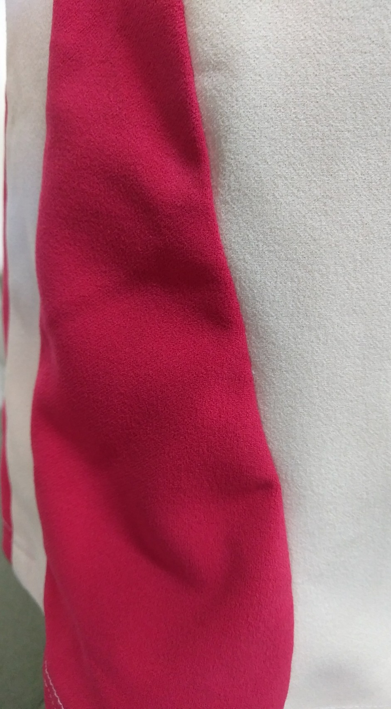
5. Nguyên nhân sai hỏng và biện pháp phòng ngừa
Hiện tượng
Nguyên nhân hư hỏng
Biện pháp phòng ngừa
Rập vải không nằm
êm trên mặt phẳng
Lấy 9 điểm then chốt
không chính xác hay
các đường vẽ thiết kế
không đi qua 9 điểm then chốt.
Lấy 9 điểm then chốt chính xác hay các đường vẽ thiết kế phải đi qua 9 điểm then chốt.
Đường may
bị nhăn.
Không lấy dấu bấm
Phải lấy đầy đủ các dấu bấm.

Slide 20
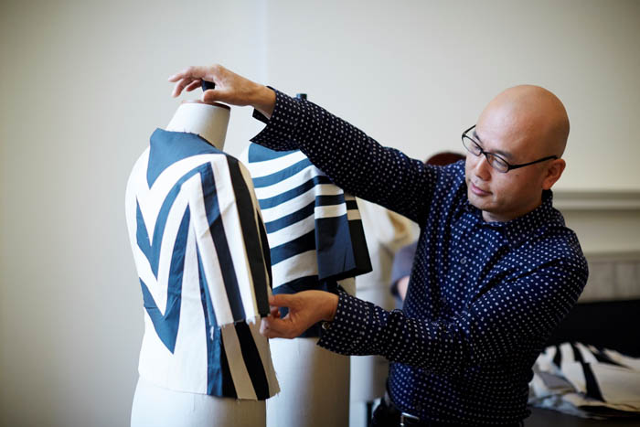
Giáo sư Shingo Sato
01 trong 05 NTK làm thay đổi ngành công nghiệp may mặc toàn cầu– tạp chí Finacial Times bình chọn.

Slide 22
Bài tập
Thiết kế áo đầm biến kiểu theo số đo của bản thân.
Yêu cầu: Sản phẩm đẹp, đúng số đo bản thân.

Slide 23
TRƯỜNG CAO ĐẲNG LÝ TỰ TRỌNG TP.HCM
KÍNH CHÚC QUÝ BAN GIÁM KHẢO,
QUÝ THẦY CÔ MẠNH KHỎE VÀ HẠNH PHÚC.
CHÚC HỘI GIẢNG THÀNH CÔNG TỐT ĐẸP.
XIN TRÂN TRỌNG CẢM ƠN.

